Slide 1

Mittagsbetreuung
Mangfallschule
Kolbermoor
Haßlerstr. 6
83059 Kolbermoor
Tel.: 08031/941270
E-Mail: sb.mangfallschule@awo-rosenheim.de

Slide 2
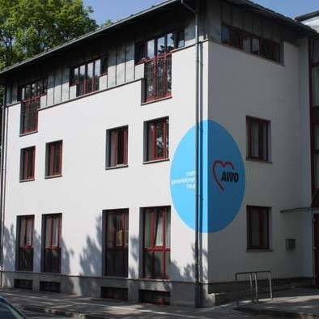
Träger der Mittagsbetreuung
Mittagsbetreuung Mangfallschule
AWO Kreisverband Rosenheim e.V.
Der AWO Kreisverband Rosenheim e.V. ist ein gemeinnütziger Träger vielfältiger sozialer Dienstleistungen in Stadt und Landkreis Rosenheim.
Wir sind parteipolitisch neutral, konfessionell ungebunden und in allen Bereichen der sozialen Arbeit und des Gesundheitswesens engagiert.
Der Kinder und Jugendbereich liegt uns besonders am Herzen, wir sind derzeit verantwortlich für 21 Kindertagesstätten und 16 Schulbetreuungseinrichtungen.
In jeder Einrichtung finden Sie eine/n verantwortliche/n Ansprechpartner/in. Übergeordnet werden die Einrichtungen über die Bereichsleitung der Abteilung Schule koordiniert.
Sie finden die Geschäftsstelle in Rosenheim, Ebersberger Str. 8.

Slide 3
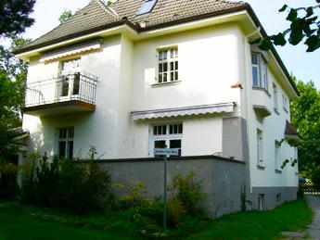
Die Mittagsbetreuung
Mittagsbetreuung MangfallschuLe
Allgemein
Die Mittagsbetreuung unterstützt die Erziehungsarbeit
des Elternhauses und der Schule. Sie ermöglicht bei einem entsprechenden Bedarf eine Betreuung von Schülerinnen und Schülern der Grundschule im Anschluss an den stundenplanmäßigen Unterricht und umfasst je nach Angebotsform eine Mittagsverpflegung, eine Hausaufgabenzeit und Freizeitangebote. Wir begleiten die Kinder im Spiel und gestalten den Alltag sinnvoll durch verschiedene Angebote und Freispiele.
Ein wertschätzender Umgang miteinander stärkt die soziale Kompetenz der Kinder und wird von uns gefördert.

Slide 4
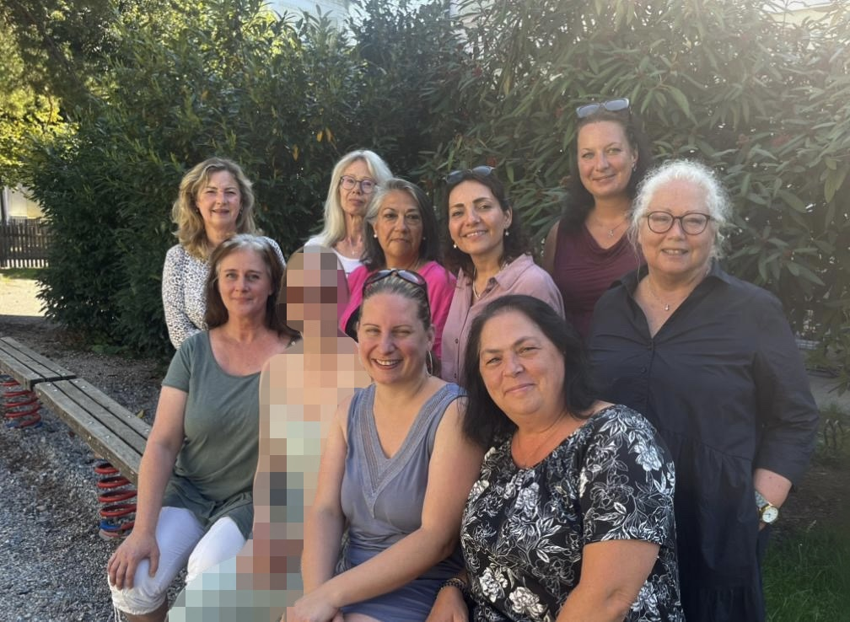
Wer sind wir?
Mittagsbetreuung MangfallschuLe
Team der Mittagsbetreuung Mangfallschule Kolbermoor
Sandra Schmid
Ines Karl
Angela Zollner
Susanne
Mills-Goodlet

Slide 5
Konzept
Mittagsbetreuung MangfallschuLe
Pädagogische Grundlagen und Bausteine
Unsere Mittagsbetreuung soll für die Kinder ein Ort sein, an dem sie sich wohlfühlen und wohin sie gerne gehen. Ein Lebensraum, der geprägt ist von Vertrauen und einer freundlichen Atmosphäre, an dem die Kinder mit ihren Bedürfnissen gesehen werden. Die
Gestaltung der Zeit ist vorwiegend sozial und freizeitpädagogisch ausgerichtet, es stehen Entspannung und Erholung, freie Aktivitäten und Kommunikation im Vordergrund. Die Kinder sollen sich vor allem wohl und geborgen fühlen.
Wir wollen den Kindern eine verlässliche Basis geben und mit überschaubaren Regeln und Strukturen einen Rahmen schaffen, in dem sich jedes Kind mit seiner Individualität in einer sozialen Gemeinschaft frei entfalten kann.

Slide 6
Betreuungszeiten
Mittagsbetreuung MangfallschuLe
Mittagsbetreuung
Die Betreuung kann entweder bis 14 Uhr oder bis 16:00 Uhr gebucht werden:
Montag bis Freitag nach Unterrichtschluss bis 14:00 Uhr (optional mit Mittagessen, Hausaufgabenerledigung ist nicht verpflichtend)
Montag bis Freitag nach Unterrichtschluss bis 16:00 Uhr (optional mit Mittagessen, Hausaufgabenzeit ist verpflichtend)
Um den geregelten Tagesablauf (Mittagessen, Lernzeit) aller Kinder nicht zu stören, bitten wir Sie Ihre Kinder nur zur vollen Stunde abzuholen.
Die Betreuung findet während der Schulzeit statt.
Es müssen mindestens 2 Tage pro Woche gebucht werden,
Die einzelnen Varianten und die derzeit gültigen Kosten für Betreuung und Mittagessen entnehmen Sie bitte dem aktuellen Buchungsformular.

Slide 7
Tagesablauf
Mittagsbetreuung MangfallschuLe
Die Kinder sind in feste Gruppen eingeteilt. Generell kommen alle Kinder selbständig in die Mittagsbetreuung und melden sich in Ihrer Gruppe an. Nur in der ersten Schulwoche werden unsere Erstklässler von zwei Betreuern/innen nach Unterrichtsende abgeholt und in Ihre Gruppen begleitet.
Nach Ihrer Ankunft gehen die Kinder zum Mittagessen oder machen Brotzeit. Im Anschluss bekommen die Kinder die Möglichkeit sich bis zur Lernzeit zu entspannen, zu lesen, frei zu spielen oder zu toben.
Ab 13:00 Uhr erledigen die Kinder in festen Gruppen Ihre Hausaufgaben. Zeitgleich sind Kinder, die bereits fertig sind, im Spieleraum. Hier finden die Kinder ein abwechslungsreiches Angebot aus Freispiel, kreativem Basteln, Malen und Bewegen. Eine Betreuerin begleitet und leitet Sie.
Die Betreuungszeit und somit unsere Aufsichtspflicht endet mit der gebuchten Zeit, spätestens also um 16:00 Uhr. Dann gehen die Kinder selbstständig nach Hause.

Slide 8

Hausaufgaben
Mittagsbetreuung MangfallschuLe
Hausaufgabenzeit in der Mittagsbetreuung
In der Kurzbuchung bis 14:00 Uhr kann jedes Kind selbst entscheiden, ob es Hausaufgaben machen möchte oder Erholung braucht. Die Kinder die sich für die Hausaufgabe entscheiden, werden von unserem Team dabei unterstützt. In der verlängerten Mittagsbetreuung bis mindestens 16:00 Uhr bieten wir selbstverständlich eine verlässliche Hausaufgabenbetreuung.
Wir fördern das selbstständige Arbeiten der Kinder und stehen jederzeit für Fragen zur Verfügung. Wir bieten allerdings keine Nachhilfe an und die Zeit zum Erledigen der Aufgaben ist begrenzt. Die Eltern sind aufgefordert, die Hausaufgaben und die Lernfortschritte Ihrer Kinder zu Hause zu kontrollieren.

Slide 9

Essen
Mittagsbetreuung MangfallschuLe
Mittagessen in der Betreuung
Das Mittagessen ist freiwillig und optional dazu buchbar.
Je nach Schulschluss essen die Kinder in kleinen Gruppen im Essbereich unserer Küche. Ab 12:00 Uhr haben die ersten Kinder die Möglichkeit das Mittagessen einzunehmen.
Zeitgleich machen wir mit den anderen Kindern gemütlich Brotzeit.
Unser warmes, frisch zubereitetes Essen wird von einem Caterer geliefert.
Freitags wird kein Essen angeboten.
Das Essen wird über eine Pauschale abgerechnet. Die Preise hierzu entnehmen Sie bitte dem aktuellen Buchungsformular

Slide 10
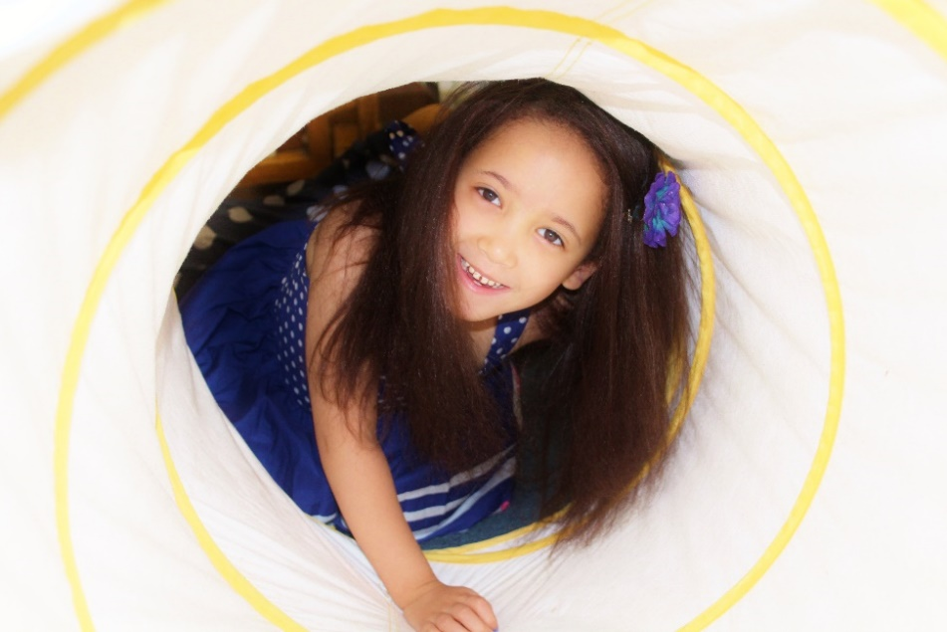
Freizeitgestaltung
Mittagsbetreuung MangfallschuLe
Freizeitangebote
Für das Entstehen und Erleben von Gemeinschaft , aber auch zur Entspannung und Unterhaltung nach einem Schulvormitttag sind altersadäquate Freizeitangebote besonders wichtig. Die Fülle reicht vom Vorlesen, Spielen mit den Kindern, Bastelangeboten, Malen und Zeichnen bis hin zu eine Reihe von Brettspielen oder spielerischen Bewegungsangeboten im Freien.

Slide 11
Anmeldung
Mittagsbetreuung MangfallschuLe
Die Anmeldung findet für das Schuljahr 2024/2025 per Mail (bitte keine Fotos) bzw. Post über die Mittagsbetreuung Mangfallschule statt (gerne auch per Einwurf in den Briefkasten)
Das Buchungsformular und die aktuelle Satzung finden Sie in Internet unter
https://www.awo-rosenheim.de/mittagsbetreuung/
Nach form- und fristgerechtem Eingang bis zum 22.04.2024 des Buchungsformulars in der Einrichtung sichten wir die Anmeldung. Danach erhalten Sie Ihren verbindlichen Betreuungsvertrag.
sb.mangfall@awo-rosenheim.de
Mittagsbetreuung Mangfallschule
Haßlerstr. 6, 83059 Kolbermoor

Slide 12
Noch Fragen?
Mittagsbetreuung MangfallschuLe
Bei Fragen können Sie sich gerne telefonisch bei uns melden.
Wir sind während der Schulzeit für Sie da:
Montag bis Freitag
von 11:20-16:00 Uhr
Tel.: 0 80 31 / 941 270
oder per Mail unter
sb.mangfallschule@awo-rosenheim.de

Slide 13
Vielen Dank für Ihre Aufmerksamkeit!

